Slide 1
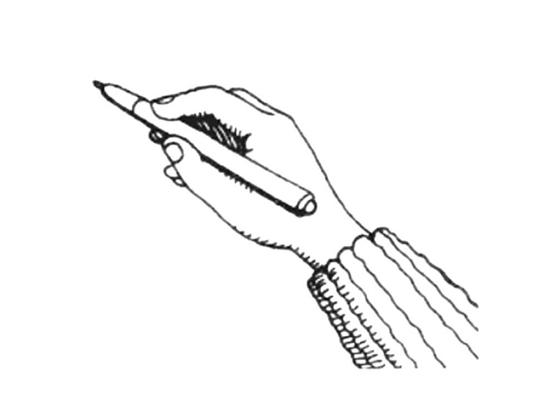
Муниципальное автономное дошкольное образовательное учреждение детский сад №4 «Родничок»
ГОТОВИМ РУКУ К ПИСЬМУ
Альбина Ф.Ш.
Учитель-логопед

Slide 2
Уважаемые родители!
Если вы хотите, чтобы ваш ребёнок в школе писал правильно, красиво и легко, то вам необходимо разви­вать его тонкую моторику руки. Предлагаю много различных заданий на штриховку, рисование узоров, обведение контуров, раскрашивание. Все они на­правлены на отработку начальных графических навы­ков. Для занятий по книге вашему ребенку понадобят­ся простой карандаш и цветные карандаши. Каждое задание объясняйте ребенку подробно и доходчиво, а также обязательно проверяйте правильность его выполнения.
Смело копируйте и распечатывайте картинки для вашего малыша!
Желаю успеха!

Slide 3
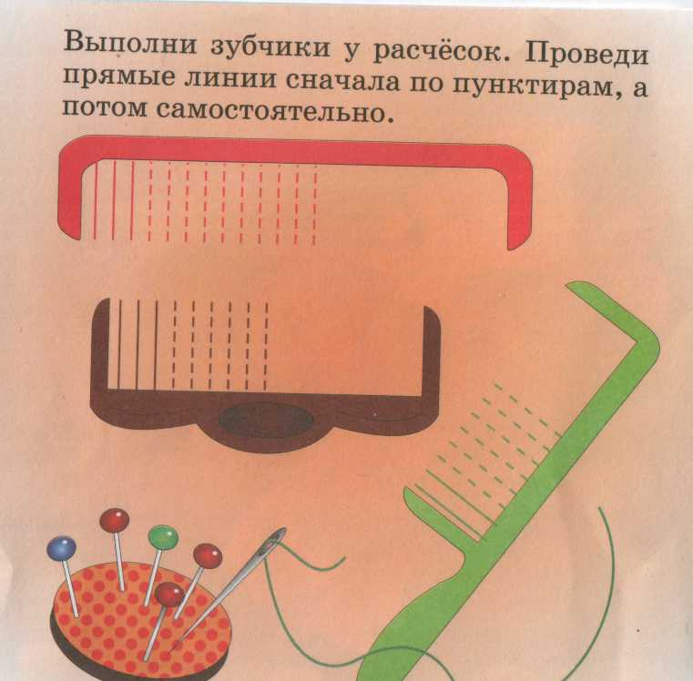

Slide 6
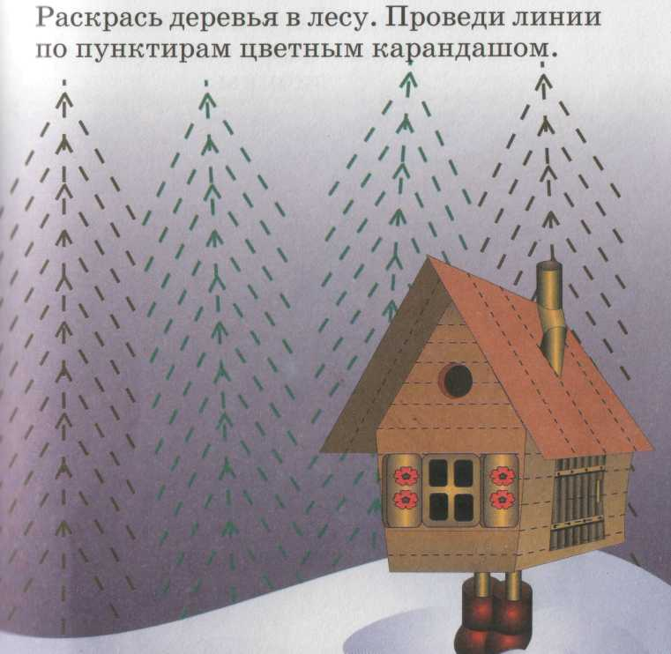

Slide 7
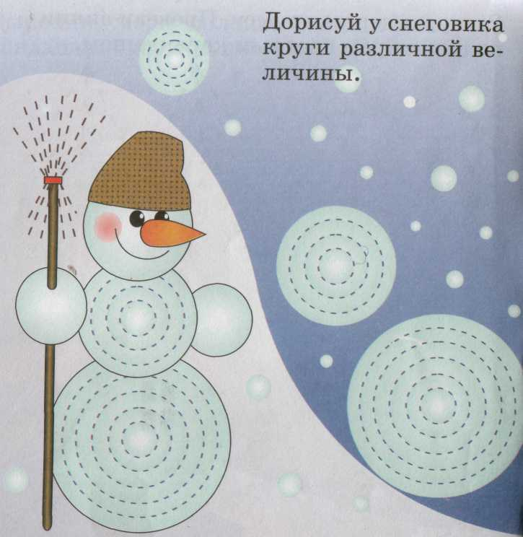

Slide 9
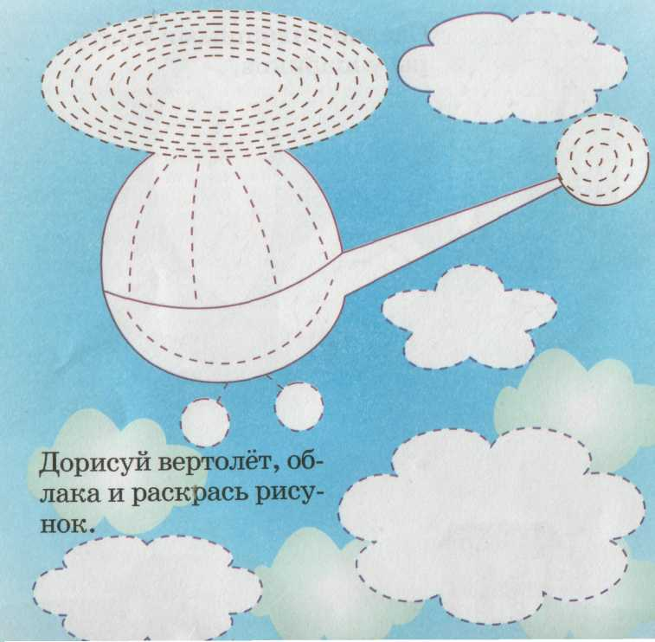

Slide 11
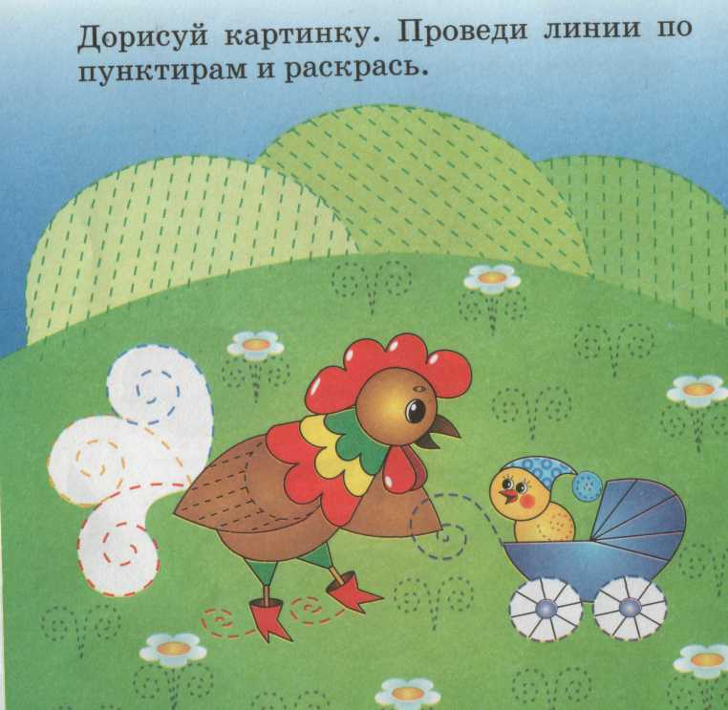

Slide 12
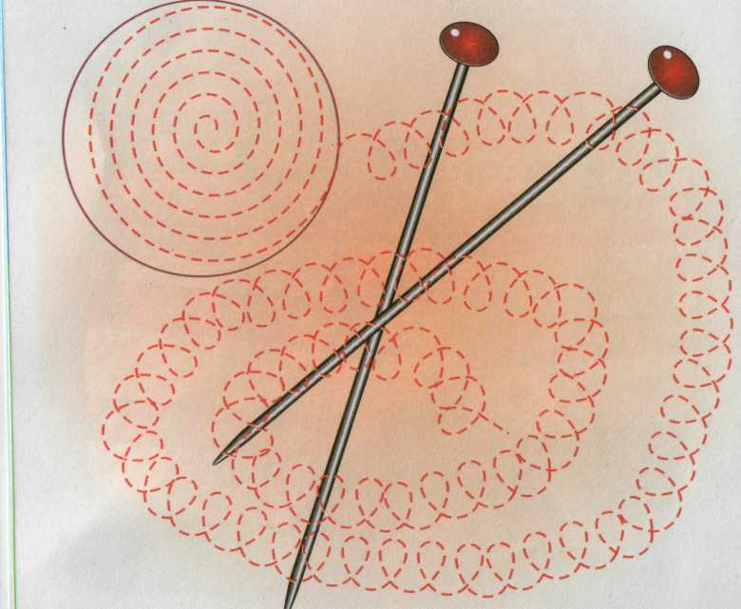

Slide 14
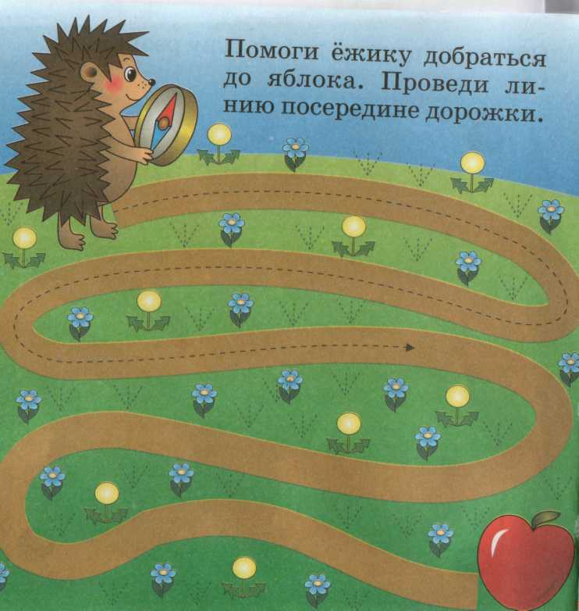

Slide 16
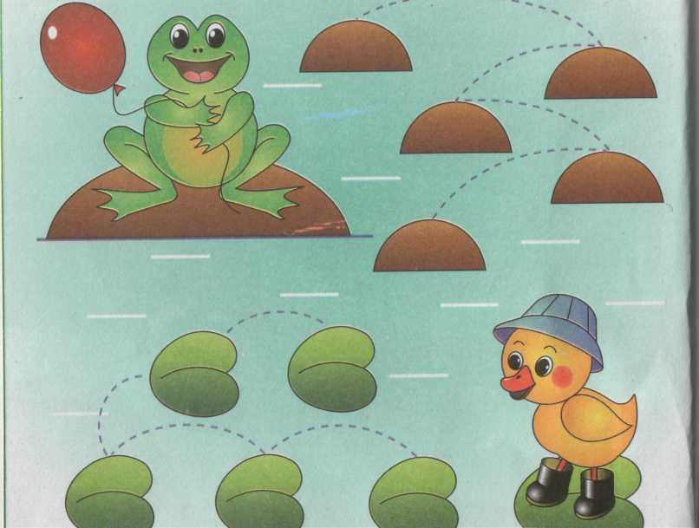

Slide 17
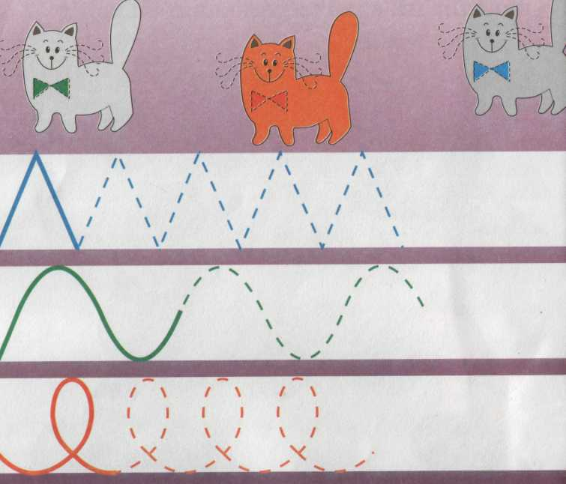

Slide 18
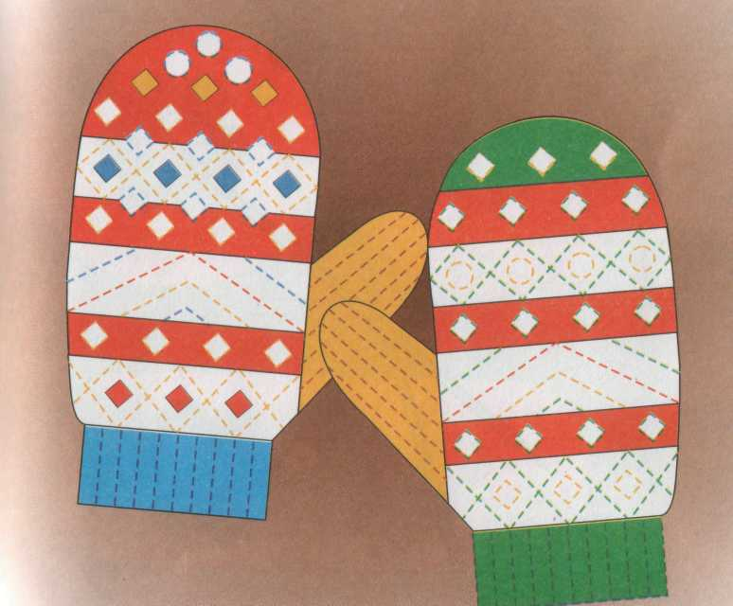

Slide 19
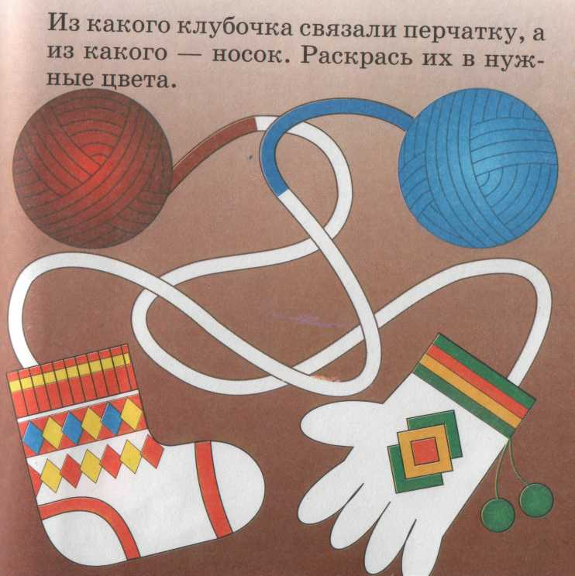

Slide 22
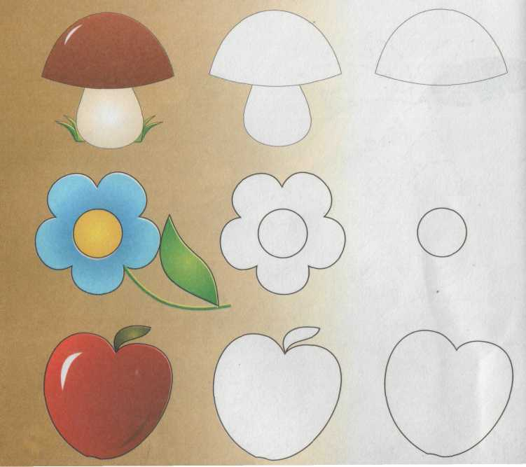

Slide 26
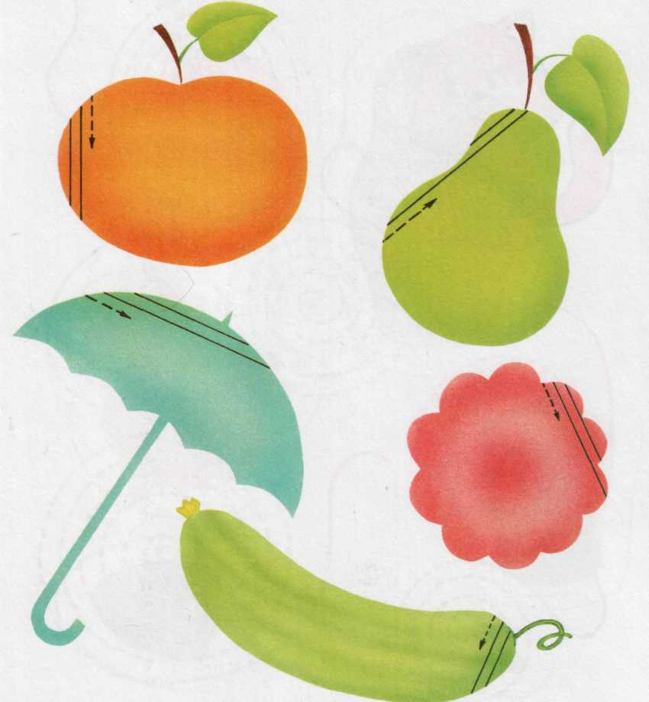

Slide 27
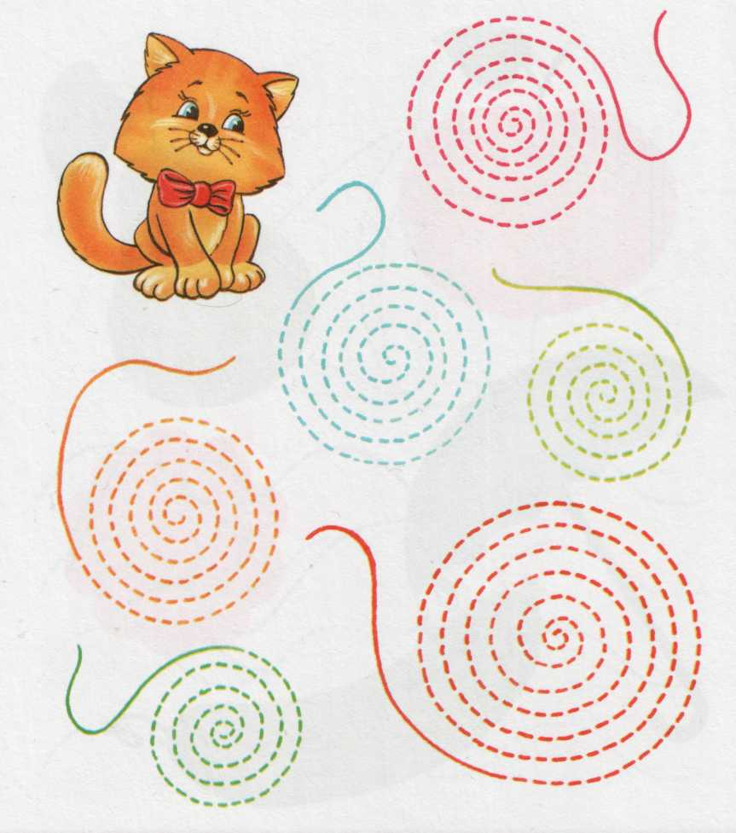

Slide 28
Из источника: https://spb.happybooks.ru/cat

